Slide 1


Город на фоне гор.
Владикавказ: от крепости к городу

Slide 2

Мне хочется провести небольшую экскурсию по моему родному городу Владикавказу.
Владикавказ — город на юге России, в центральной части Северного Кавказа, столица Республики Северная Осетия-Алания.
Город основан в 1784 году как русская крепость на входе в Дарьяльское ущелье в связи с подписанием Георгиевского трактата между Россией и Грузией и началом строительства Военно-грузинской дороги.
8 октября 2007 года указом президента Российской Федерации Владикавказу присвоено почётное звание Российской Федерации «Город воинской славы».

Slide 3
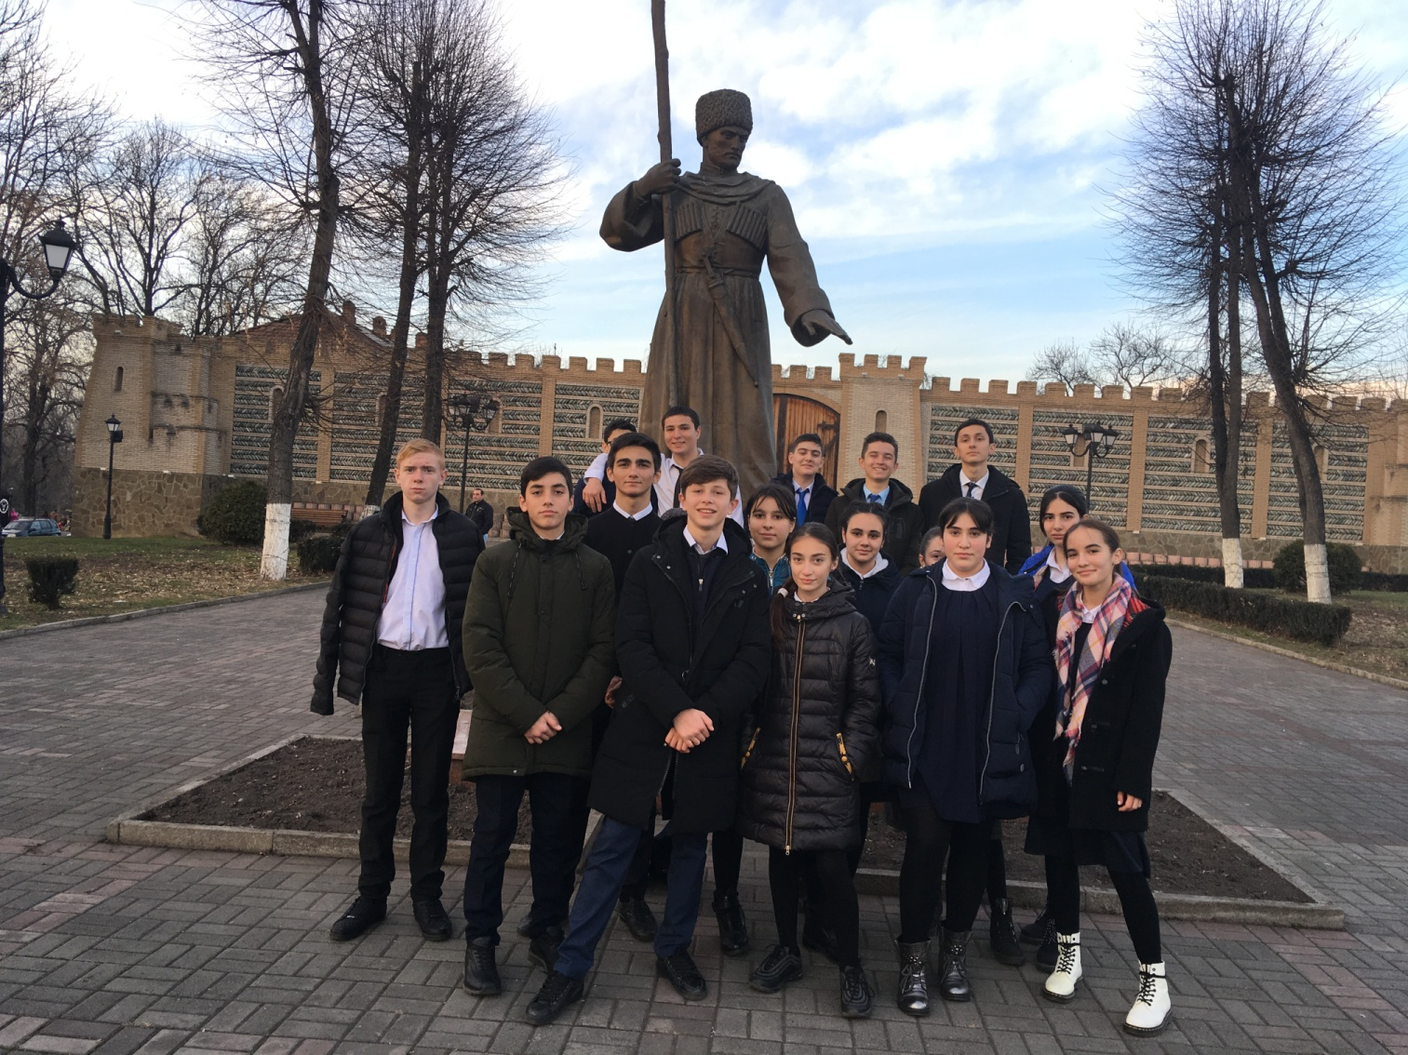
Дзауг Бугулов

Slide 4
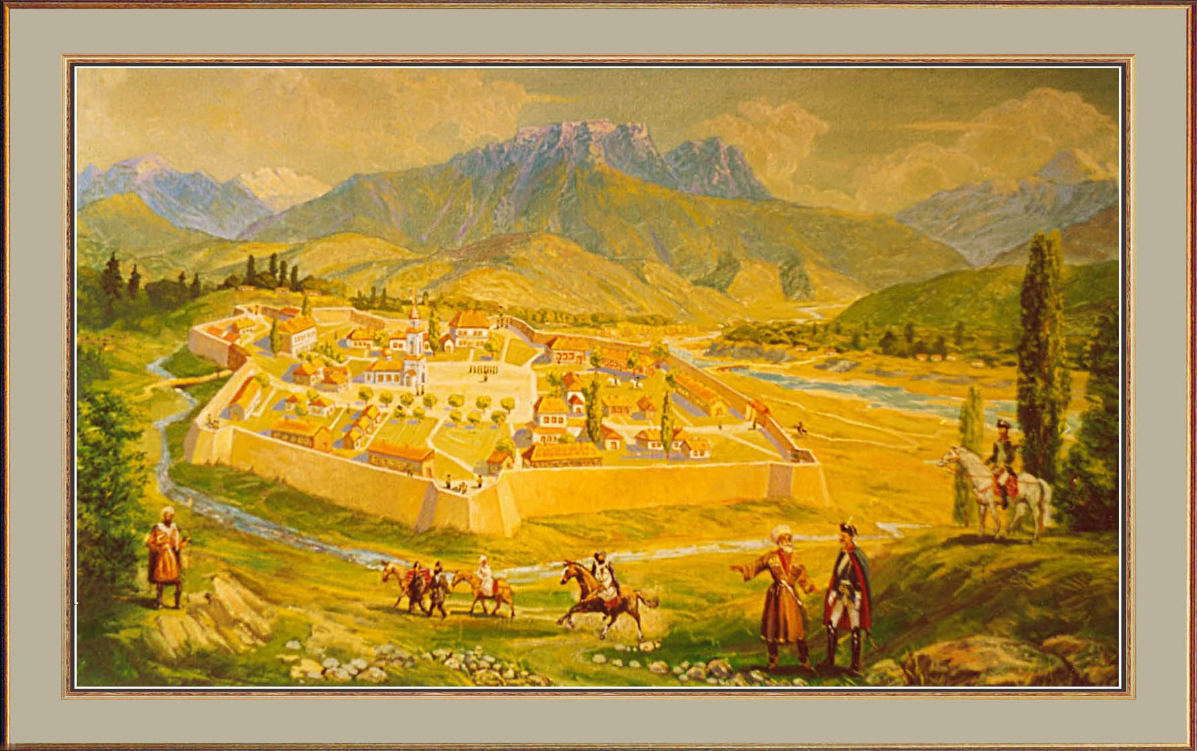
Крепость Владыкавказ

Slide 5
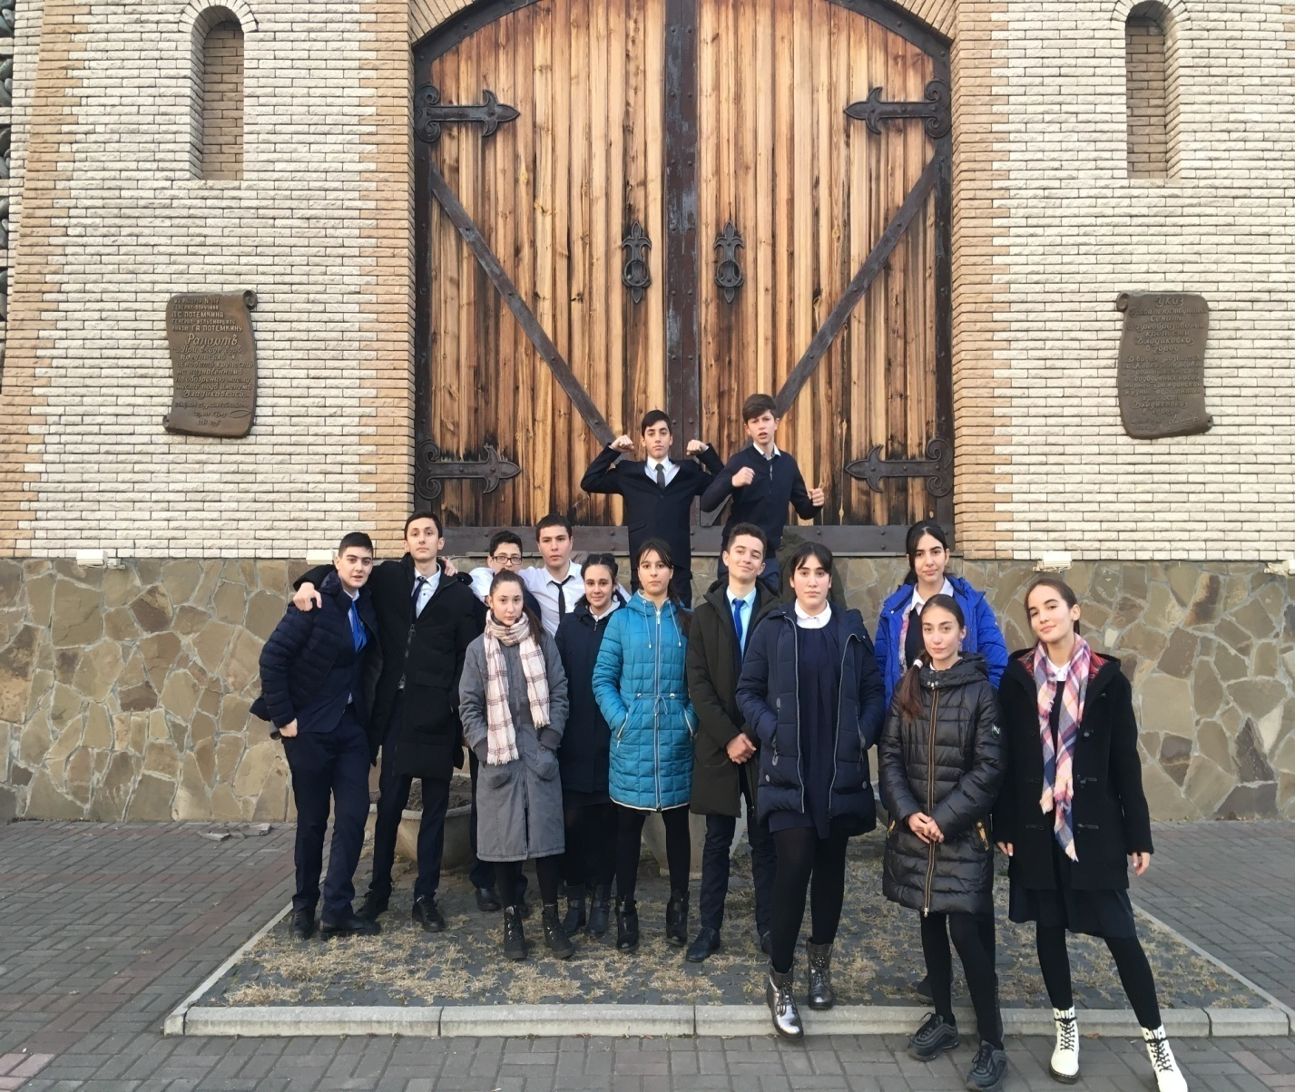
У крепостных ворот

Slide 6
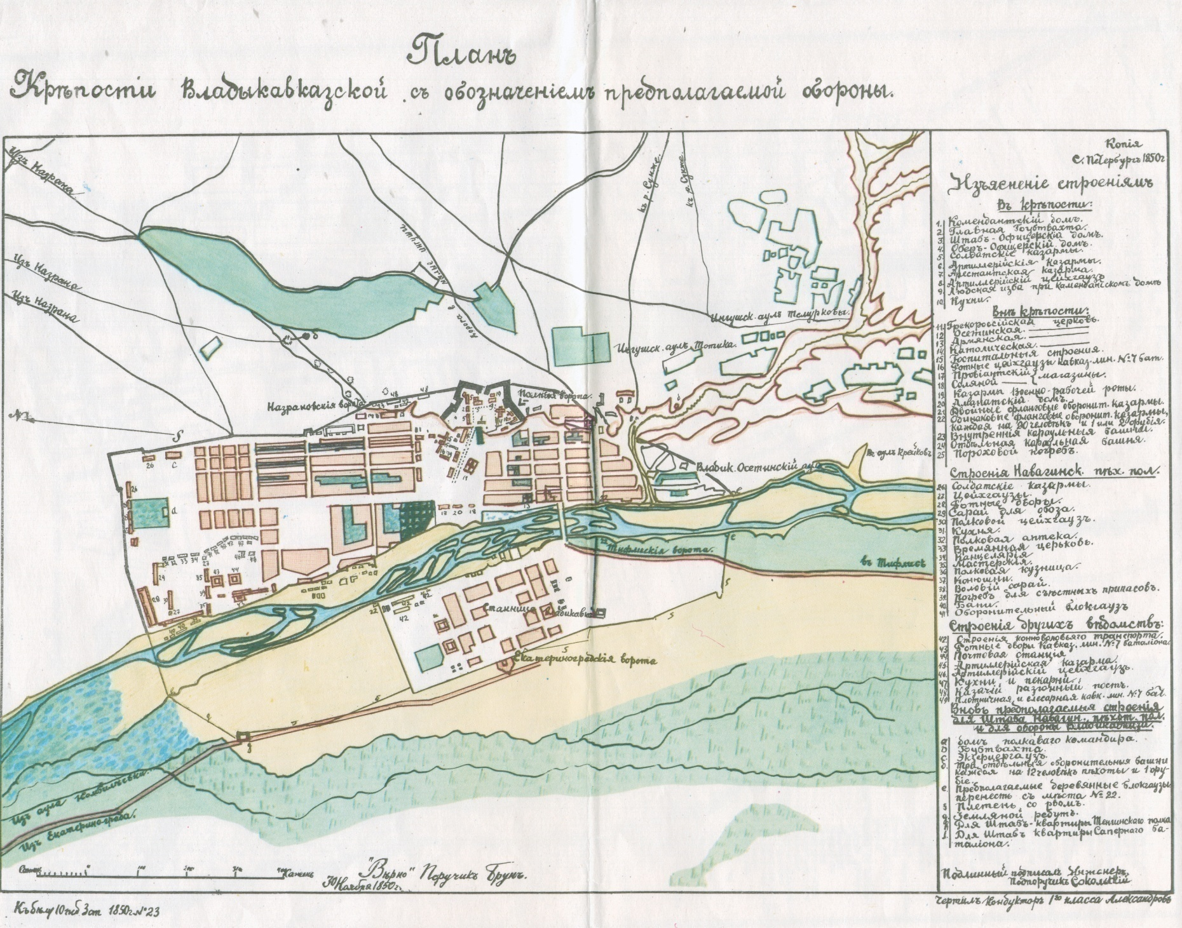

Slide 7
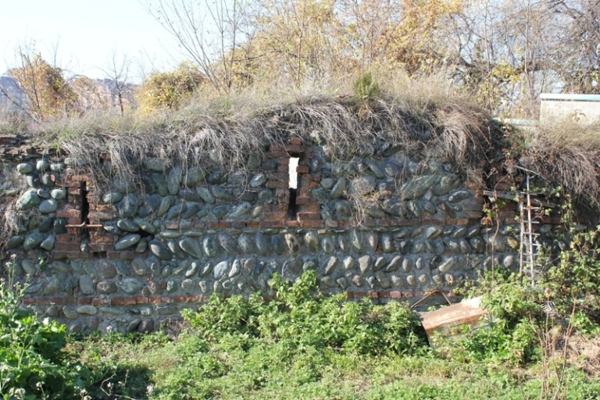
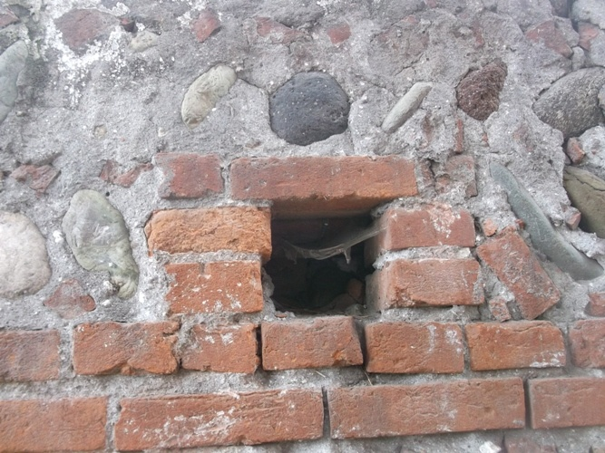

Slide 8
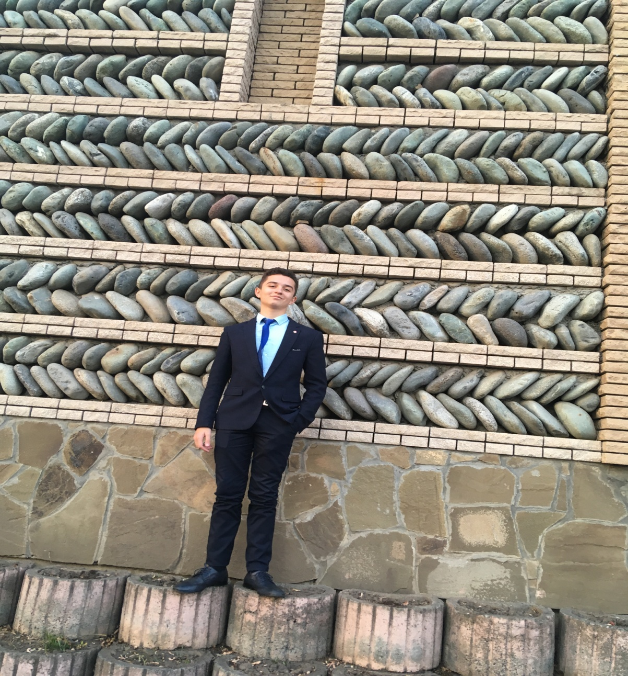

Slide 9
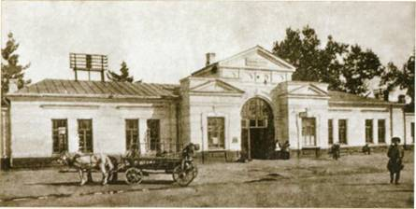
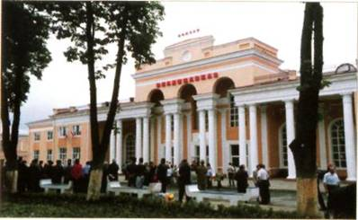
вокзал

Slide 10
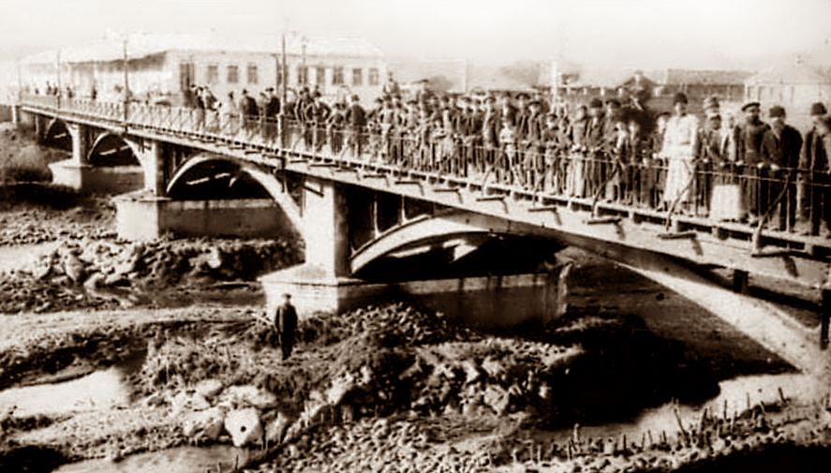
Ольгинский мост

Slide 11
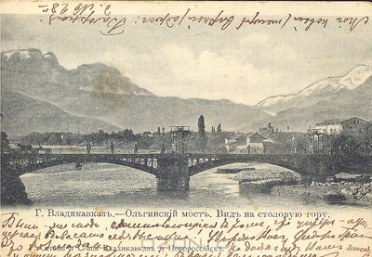
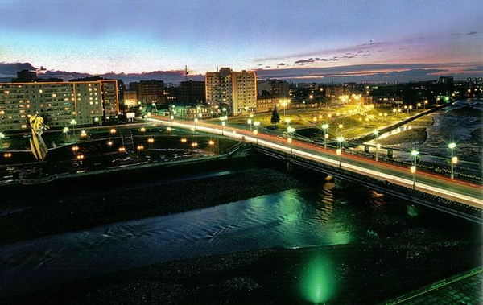

Slide 12
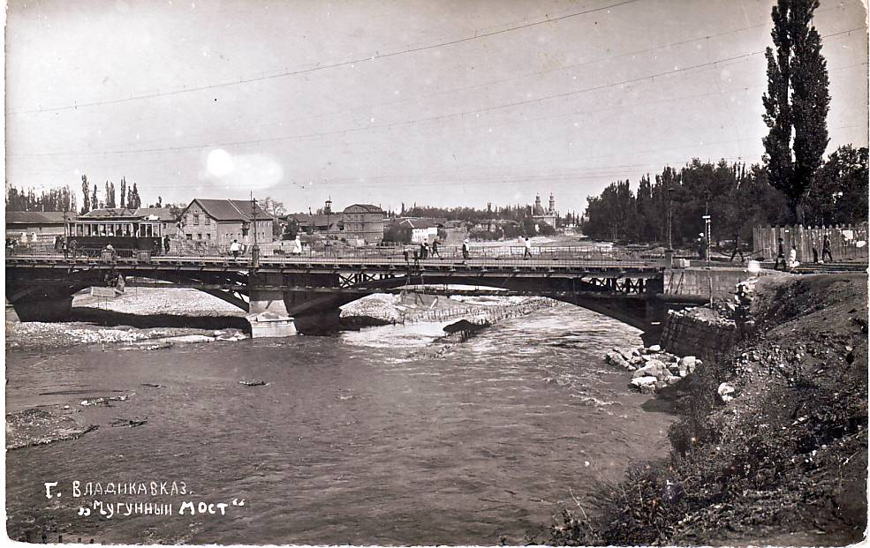
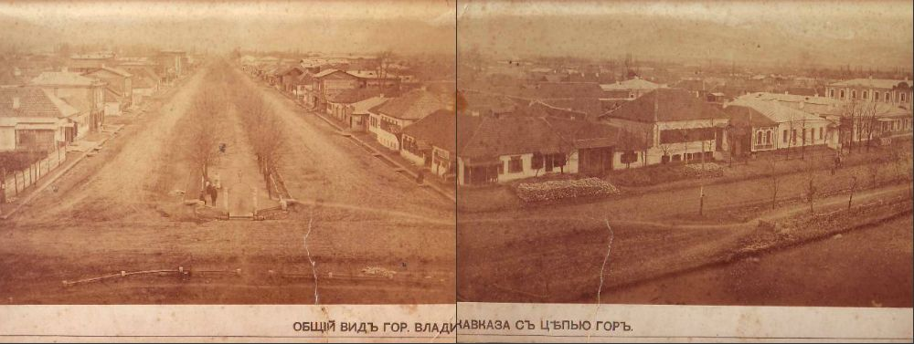

Slide 13
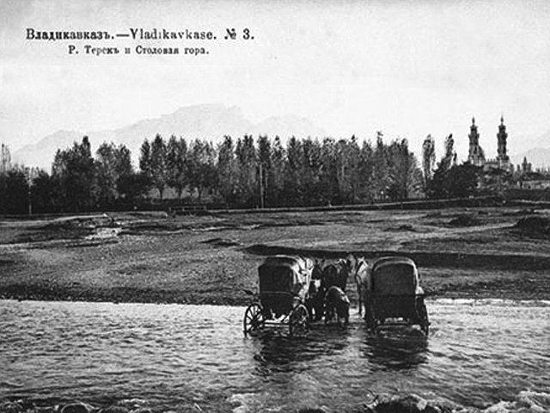
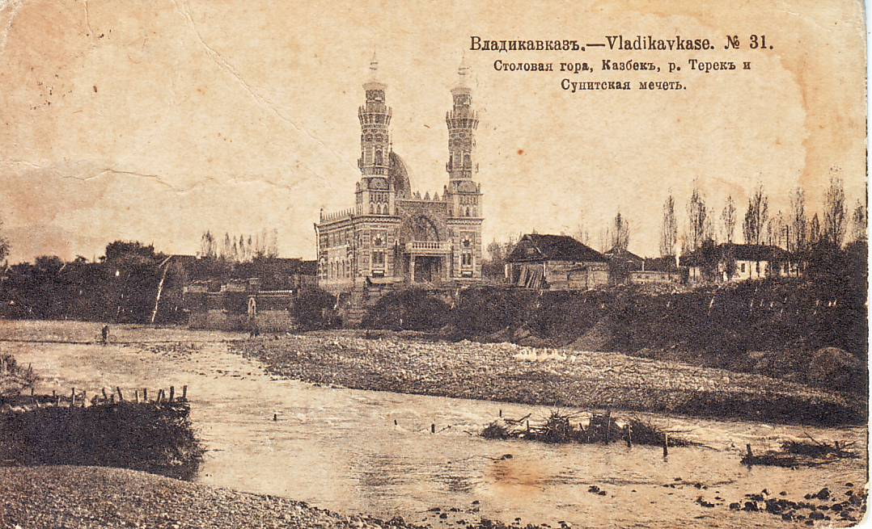
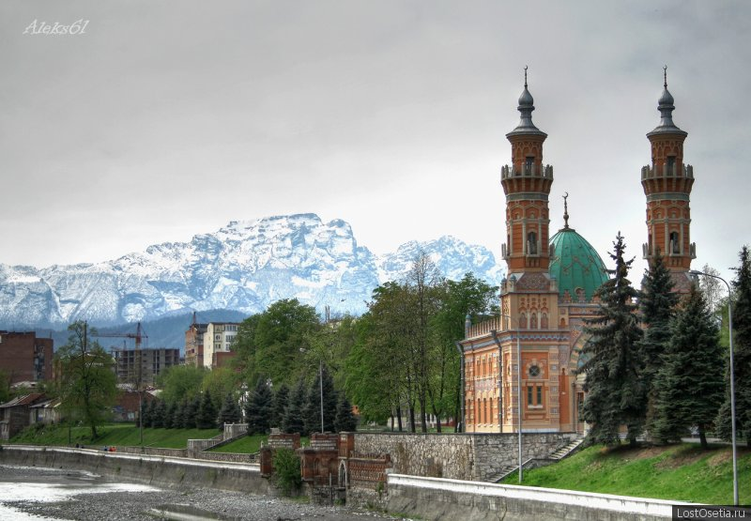

Slide 14
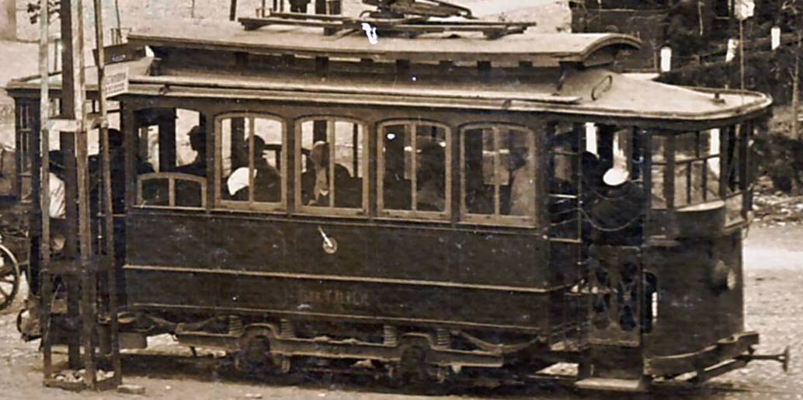
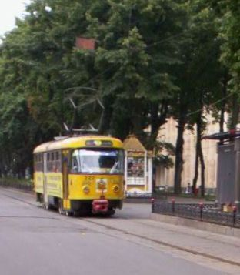

Slide 15
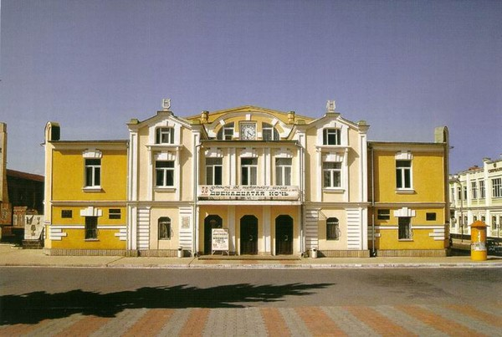
Русский драматический театр

Slide 16
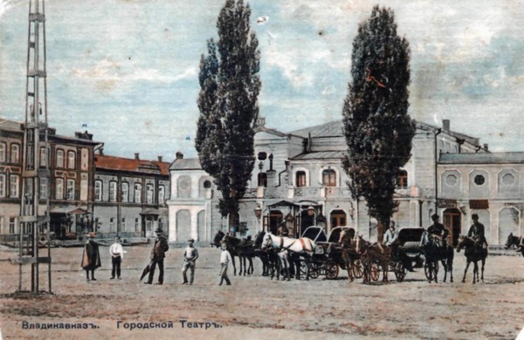
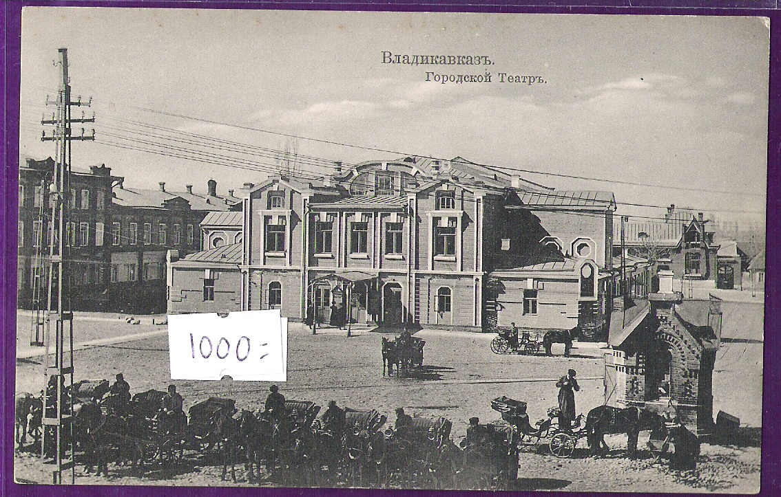

Slide 17
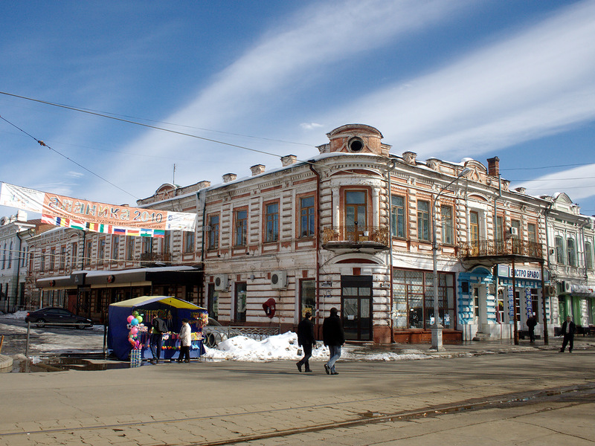
Особняк Е.С.Зипалова - гостиница "Европа" Особняк Е.С.Зипалова (гостиница "Европа") находится в центре города. По тем временам комфортабельная, престижная, имеющая массу преимуществ в сравнении с другими гостиница. Престижная и по внешнему облику, и по объемно-пространственной композиции, с внутренним двориком, рестораном и библиотекой. Первый этаж был отведен под контору и магазины. На кровле были устроены световые фонари. В настоящее время здесь находится Республиканский институт повышения квалификации работников образования.

Slide 18
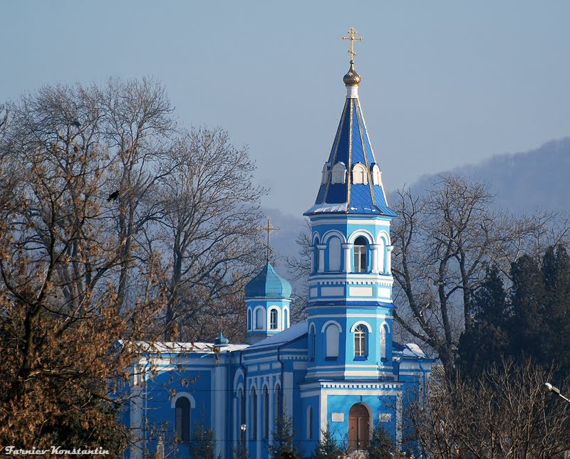
Старейшее здание города – церковь Рождества Пресвятой Богородицы на Осетинской горке. Освящена 24 марта 1824 г.(до этого с 1815 г. было деревянное здание),

Slide 19
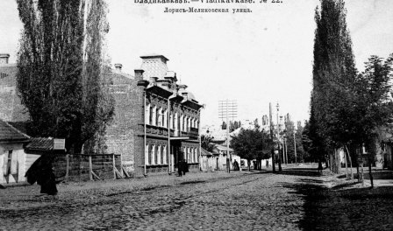
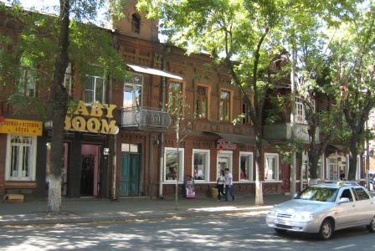
Улица Лорис-Меликовская в старом Владикавказе.
Улица Ленина во Владикавказе сегодня

Slide 20
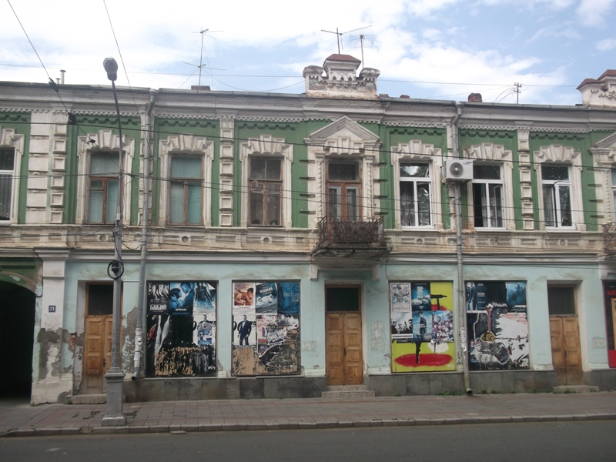

Slide 21
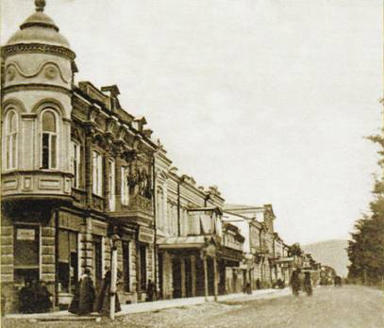
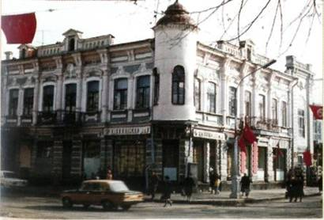
Дом № 19 Проспект Мира (Александровский проспект). В этом здании находился первый синематограф – на втором этаже в большом помещении показывали кино.
Сейчас здесь располагается аптека.

Slide 22
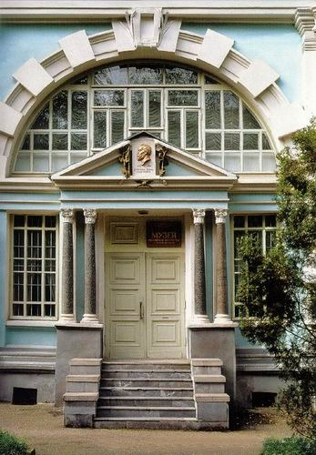
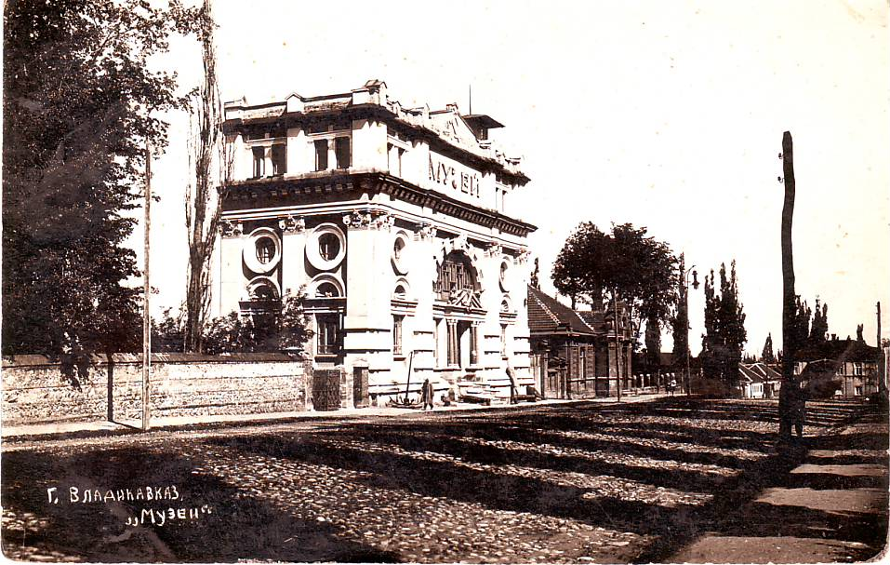
Музей осетинской литературы

Slide 23
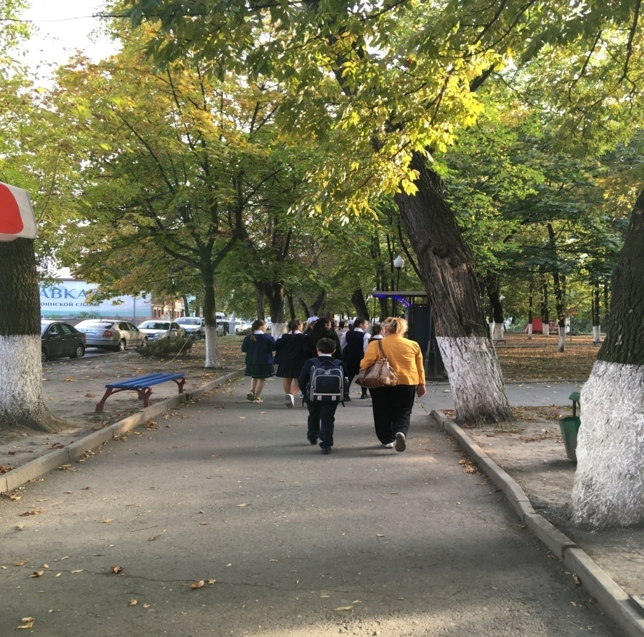
Нестеровский поспект

Slide 24
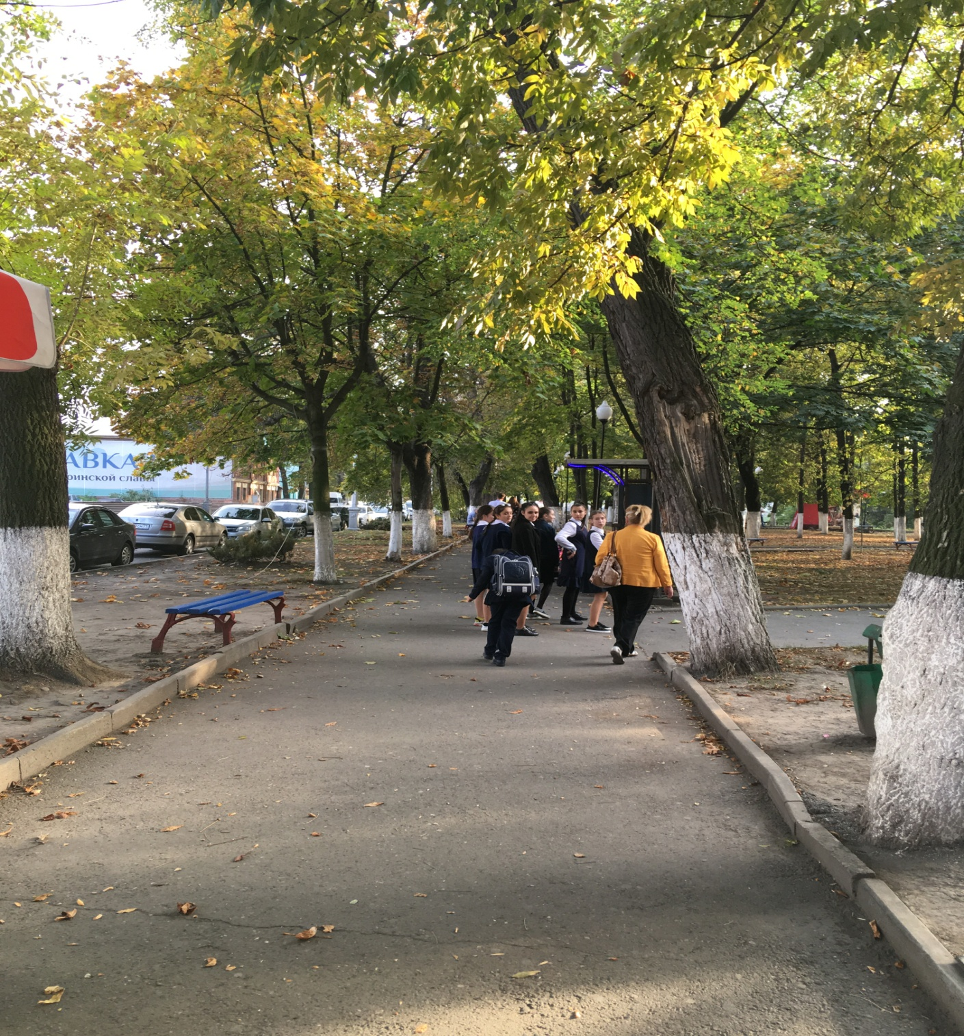

Slide 25
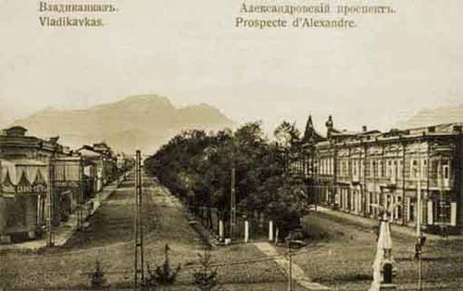
Александровский проспект

Slide 26
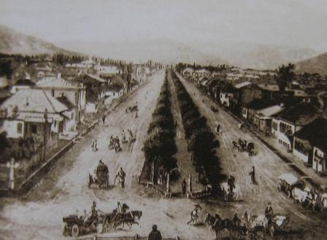

Slide 27
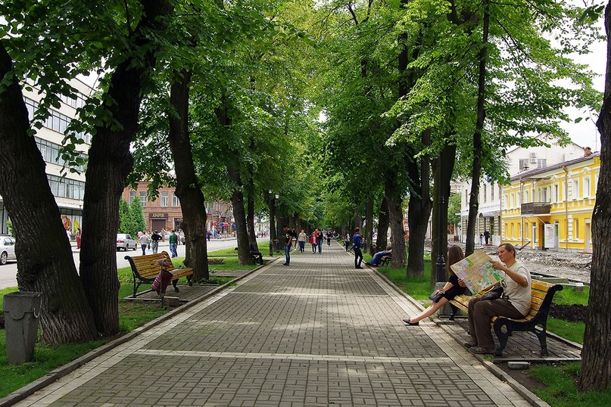

Slide 28
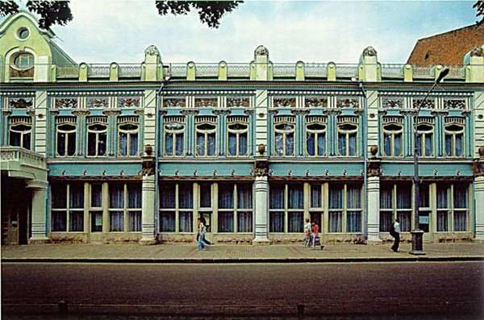
Богатый купец, неблагодарная француженка и Художественный музей

Slide 29
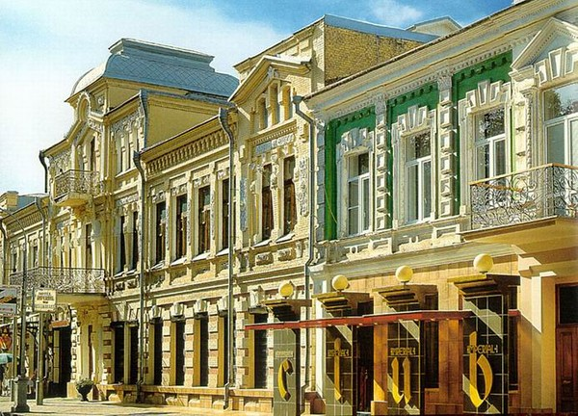
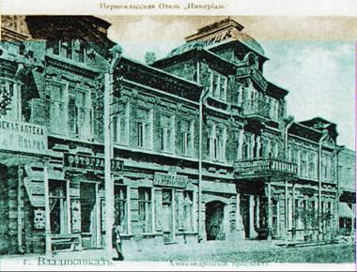
Гостиница"Империал" была построена в 1899 году.

Slide 30
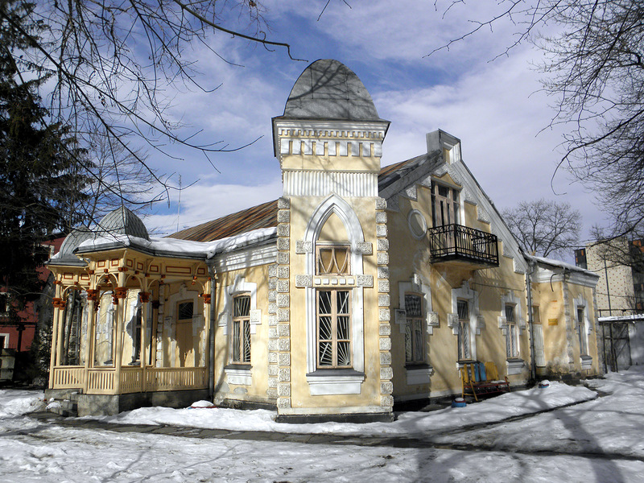
Дворец барона Штейнгеля во Владикавказе - это роскошное, двухэтажное здание с башнями. Окна овальные, полукруглые, вытянутые в готическом стиле. Балконы, лоджии, арочные галереи, масса всевозможных архитектурных украшений и скульптур – красота, хотя и смешение самых разных стилей. Дом барон построил, а жить в нем не стал. По одним слухам, он вынужден был продать его городу, по другим – подарил свой дворец Владикавказу.

Slide 31
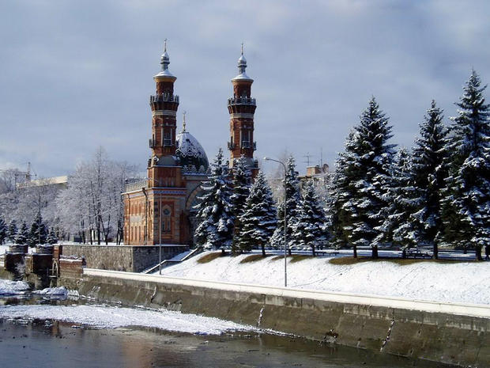
Суннитская мечеть. Открыта 14 октября 1908 года

Slide 33
Городской парк

Slide 34
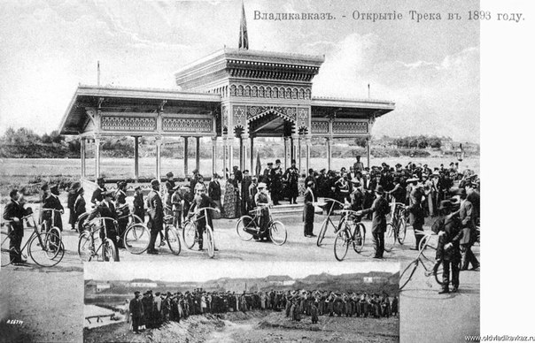
Открытие парка 1893год

Slide 35
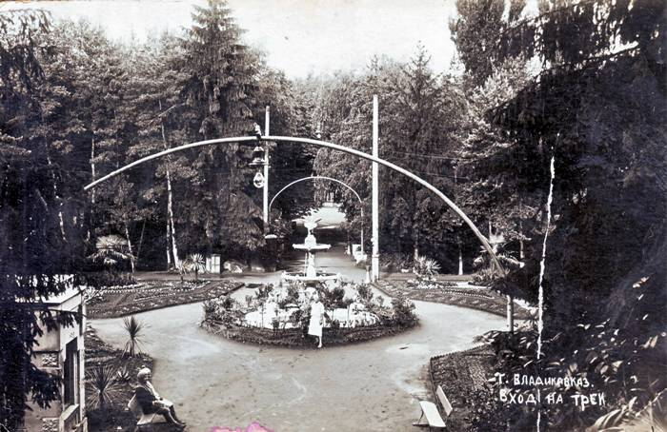
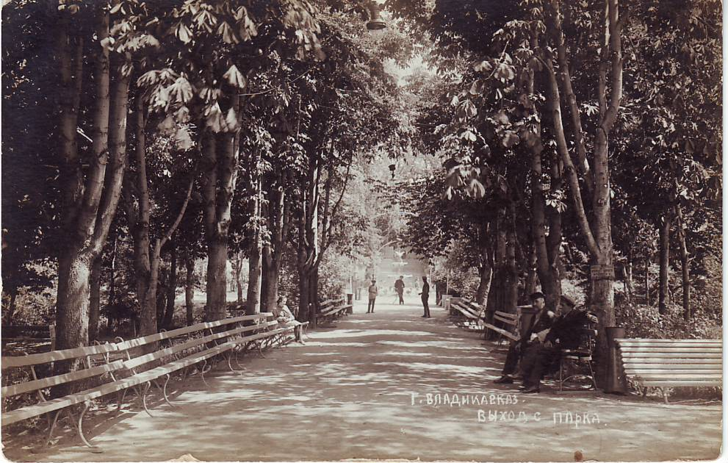
Главный вход

Slide 36
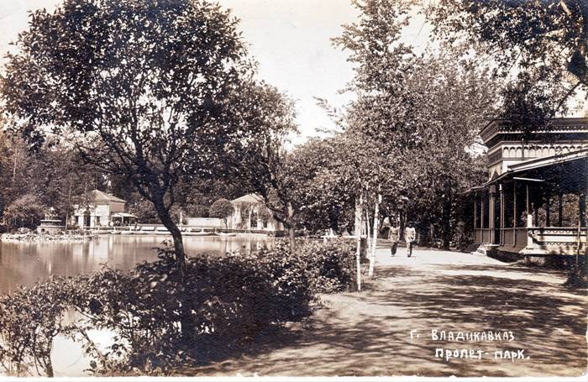
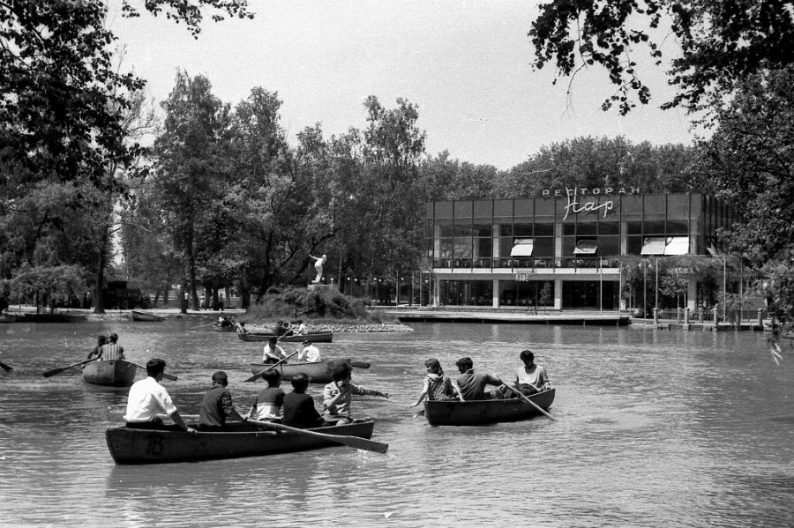

Slide 37
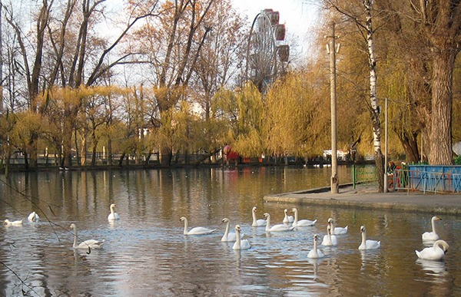
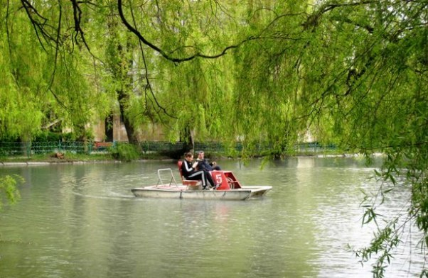

Slide 38
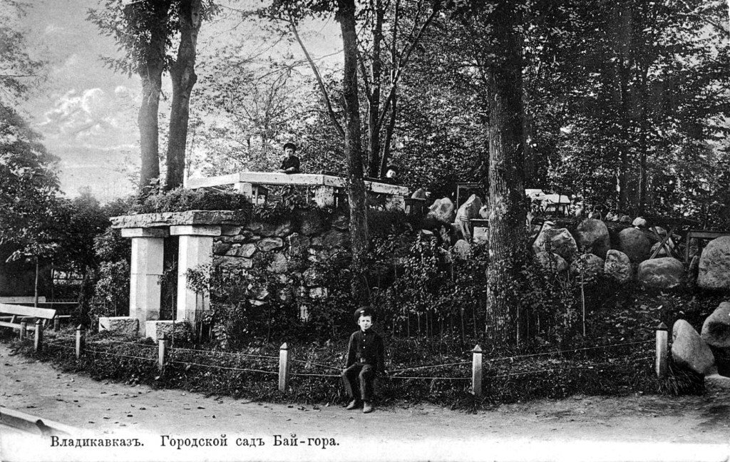
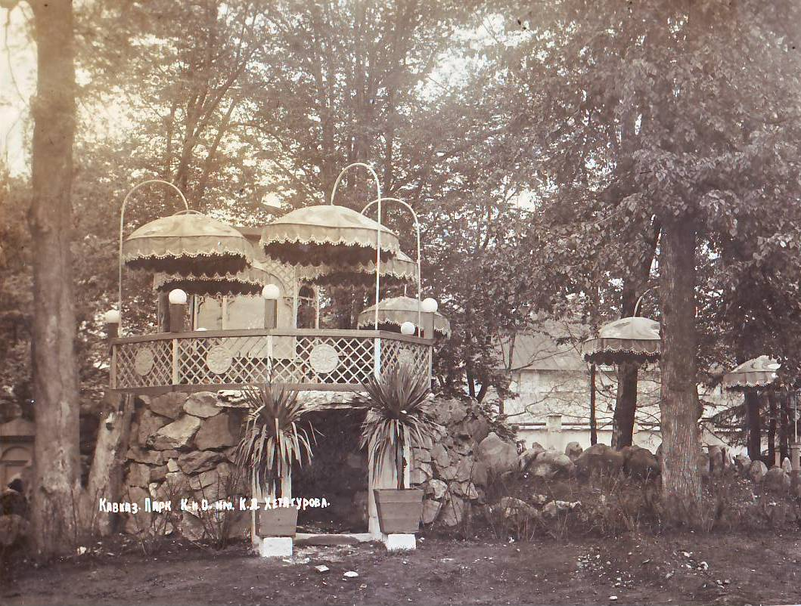


Slide 39


Центр города-вчера и сегодня

Slide 40


Угол улиц Тамаева и Бутырина во Владикавказе сегодня
На пересечении нынешних улиц Тамаева и Бутырина стояла церковь

Slide 41

срочное автомобильное движение по Военно-Грузинской дороге должно было начаться с весны 1909 года.
Около гостиницы "Гранд -Отель" на Александровском проспекте ,стоят автомобили в ожидании клиентов .

Slide 42



Slide 43





Slide 44



Михайловская площадь

Slide 45



Slide 46



Slide 47



Slide 48


Особняк архитектора П.П. Шмидта
Улица Максима Горького, 30
(бывшая Евдокимовская)
Музей театрального искусства

Slide 49
Музей осетинской литературы

Slide 50

Вид на набережную Терека с чугунного моста

Slide 52



Slide 53


Мерия Владикавказа

Slide 54
Дворец барона Штейнгеля во Владикавказе Дворец барона Штейнгеля - это роскошное, двухэтажное здание с двумя четырехугольными башнями, увенчанными зубцами. Окна овальные, полукруглые, вытянутые в готическом стиле. Балконы, лоджии, арочные галереи, масса всевозможных архитектурных украшений и скульптур – красота, хотя и смешение самых разных стилей. Дом барон построил, а жить в нем не стал. По одним слухам, он вынужден был продать его городу, по другим – подарил свой дворец Владикавказу. В те времена благотворительность и меценатство были в большой моде.

Slide 55




Slide 56


Slide 57


Здание бывшей гостиницы "Париж" находится на проспекте Мира города Владикавказ. Это двухэтажное здание было построено в 1880 году неким гражданином А. Амир-Алиевым с целью размещения в нем гостиницы, которая получила название «Париж». Боковой фасад здания выходил на улицу Горько

Slide 58

Еще одна бывшая гостиница – «Париж». Т.е. изначально это была гостиница «Франция» хозяина Прохорова ,а уж потом стал «Париж» хозяина Амир-Алиева.

Slide 59

Общество взаимного кредита.
Построено по проекту самого модного архитектора во Владикавказе рубежа XIX-XX веков П.П. Шмидта в 1902

Slide 60

То же место в 1978 году.

Slide 61

сегодня

Slide 62



Slide 63



Slide 64
вокзал

Slide 65


Музыкальный театр

Slide 66


На месте нынешнего сквера,был одноэтажный особняк с большим двором в котором долгие годы размещался детский сад
.А в царские времена здесь был магазин винно-гастрономической торговли Баранова Ивана Ивановича.

Slide 67


Детский магазин «Хумана»

Slide 68





Slide 69





Slide 70
Дворец барона Штейнгеля во Владикавказе - это роскошное, двухэтажное здание с башнями. Окна овальные, полукруглые, вытянутые в готическом стиле. Балконы, лоджии, арочные галереи, масса всевозможных архитектурных украшений и скульптур – красота, хотя и смешение самых разных стилей. Дом барон построил, а жить в нем не стал. По одним слухам, он вынужден был продать его городу, по другим – подарил свой дворец Владикавказу.

Slide 71


